Slide 1
Лабораторная работа 1
Мажитов Магомед Асхабович
20 апреля 2024
Российский университет дружбы народов, Москва, Россия

Slide 2
Цель работы
Приобретение навыков моделирования сетей передачи данных с помощью средства имитационного моделирования NS-2, а также анализ полученных результатов моделирования.

Slide 3
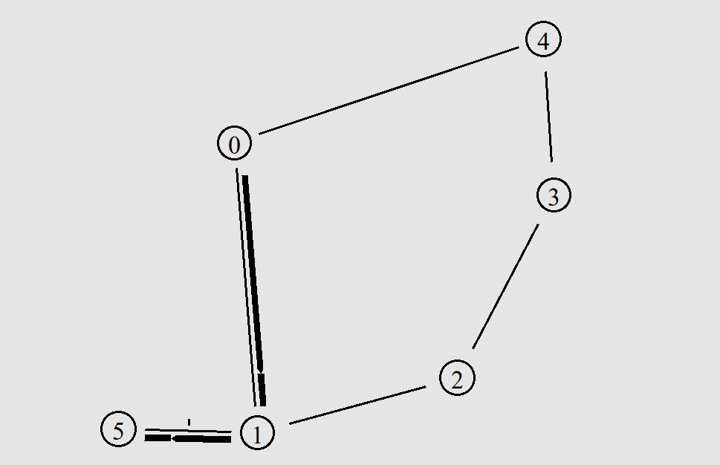
Задание
Внесите следующие изменения в реализацию примера с кольцевой топологией сети:
топология сети должна соответствовать представленной на рисунке
Figure 1: Изменённая кольцевая топология сети

Slide 4
Задание
передача данных должна осуществляться от узла n(0) до узла n(5) по кратчайшему пути в течение 5 секунд модельного
времени;
передача данных должна идти по протоколу TCP (тип Newreno), на принимающей стороне используется TCPSink-объект типа
DelAck; поверх TCP работает протокол FTP с 0,5 до 4,5 секунд модельного времени;

Slide 5
Задание
с 1 по 2 секунду модельного времени происходит разрыв соединения между узлами n(0) и n(1);
при разрыве соединения маршрут передачи данных должен измениться на резервный, после восстановления соединения пакеты снова должны пойти по кратчайшему пути.

Slide 6
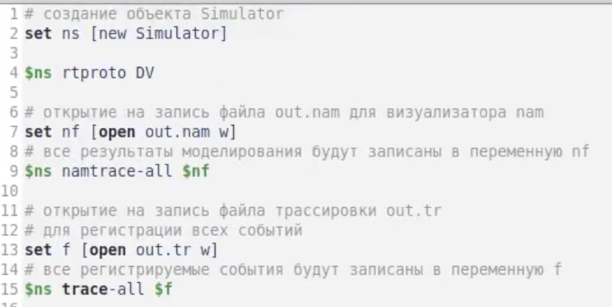
Выполнение лабораторной работы
1. Для начала создадим симулятор, файл анимации и трассировки.
Figure 2: Инициализация необходимого

Slide 7
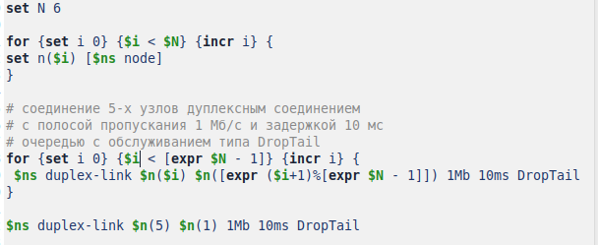
Выполнение лабораторной работы
2. Далее создадим наши узлы при помощи цикла и соединим соответствующие узлы по схеме, представленной ранее.
Figure 3: Манипуляции с узлами

Slide 8
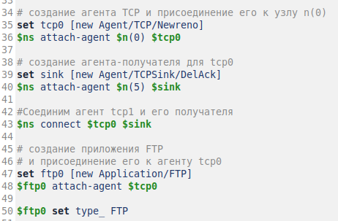
Выполнение лабораторной работы
3. Теперь зададим соединение между узлами 0 и 5. Передачу данных по TCP Newreno, на принимающей стороне TCPSink DelAck. Также, поверх TCP работает FTP.

Slide 9
Выполнение лабораторной работы
4. Теперь мы сделаем разметку модельного времени. На 0.5
секунде запустим FTP. На 1 секунде разорвем соединение между узлами 0 и 1, чтобы трафик пошел по другому пути кольца. На 2 секунде востановим соединение и далее мы увидим, что трафик пошел по кратчайшему пути. Далее остановим FTP и запустим процедуру finish.

Slide 10
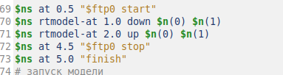
Выполнение лабораторной работы
Figure 5: Модельное время

Slide 11
Выполнение лабораторной работы
5. Запустим моделирование и посмотрим на результат. Сначала, мы видим как пакеты идут по кратчайшему пути, через 0-1-5.
Figure 6: Результат в NAM
11/15

Slide 12
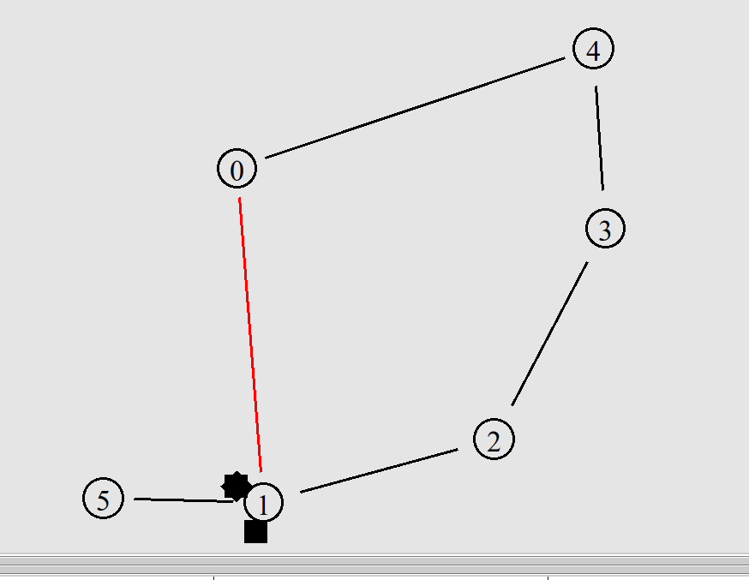
Выполнение лабораторной работы
6. Далее, на 1 секунде у нас происходит разрыв соединения между
0-1. И пакеты теряются.
Figure 7: Разрыв соединения
12/15

Slide 13
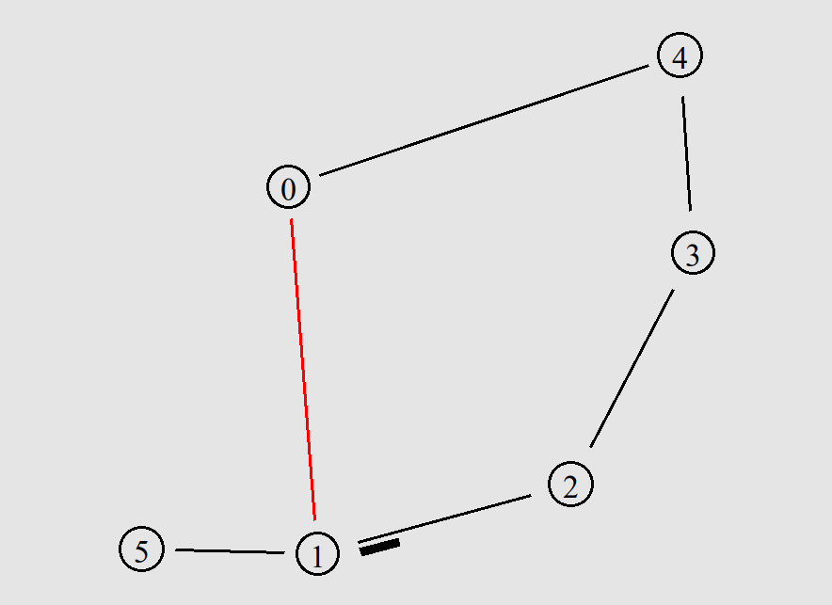
Выполнение лабораторной работы
7. Затем происходит изменение маршрута передачи данных.
Figure 8: Разрыв соединения 2

Slide 14
Выполнение лабораторной работы
8. После происходит востановление пути и изменение маршрута передачи данных.

Slide 15
Выводы
По мере выполнения работы, я приобрел практические навыки моделирования сетей передачи данных с помощью средства имитационного моделирования NS-2, а также проанализировал результаты моделирования.

